Slide 1

2021 广 东
物 理

Slide 2
命题点2
探究浮力相关实验

Slide 3
探究影响浮力大小的因素
类型
1
1. (2020十堰)为了检验“浸没在液体中的固体所受浮力与固体形状有关”的猜想是否正确，小明选用了弹簧测力计、细线、装有适量水的大烧杯和50 g橡皮泥块．
(1)将橡皮泥块捏成长方体，用细线系住挂在弹簧测力计上浸没于水中，弹簧测力计示数为0.3 N，这时橡皮泥块受到水的浮力为______N(g取10 N/kg)．
(2)取出橡皮泥块捏成圆柱体，再浸没于水中的不同深度，弹簧测力计示数均为0.3 N，说明：浮力的大小与物体浸没的深度________(选填“有关”或“无关”)．
(3)小明的实验证明，上述猜想是________(选填“错误“或“正确”)的．
0.2
无关
错误

Slide 4
2. (2020苏州)小明用装有沙子的带盖塑料瓶探究浮力的影响因素．
(1)小明列举了三个常识，分别做出了三个猜想，其中符合常识1的是猜想________(填序号).
3
常识 | 猜想
常识1：木头漂在水面，铁钉沉在水底 常识2：轮船从长江驶入大海，船身会上浮一些 常识3：人从泳池浅水区走向深水区，感觉身体变轻 | 猜想1：与浸入液体的深度有关 猜想2：与液体的密度有关 猜想3：与物体的密度有关

Slide 5
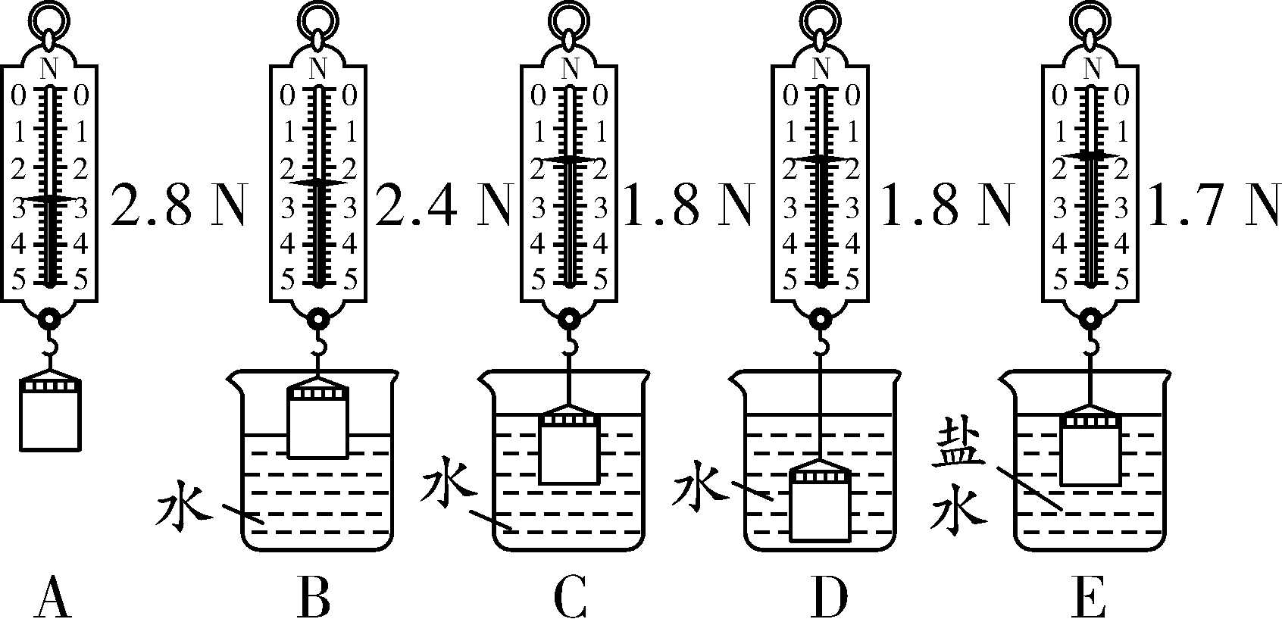
(2)为了验证上述猜想是否正确，小明依次做了如下实验：
①根据A、B、C的结果，可得猜想1是________(选填“正确”或“错误”)的；根据 A、C、D的结果，可得猜想1是________(选填“正确”或“错误”)的．深入分析上述现象，可得：浮力大小与________________有关，与浸入液体的深度________；
正确
错误
排开液体的体积
无关
第2题图

Slide 6
②接下来根据A、D和E________(选填“能”或“不能”)对猜想2进行验证；
③为验证猜想3，小明在老师的指导下，将瓶子中的沙子倒掉一些以减小物体密度，接着他仿照步骤D进行实验，发现此时测力计示数小于1.8 N，便认为该猜想是正确的．小明在该实验环节中存在的问题是__________________
______________．
能
未测量出此时瓶子
(含沙子)的重力
第2题图

Slide 7
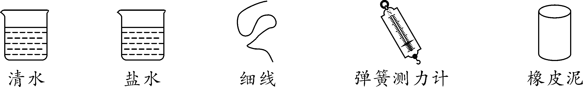
3. (2020万唯广东大模考)在探究“浮力的大小跟什么因素有关”的实验中，小红找来烧杯、清水、盐水、细线、弹簧测力计、橡皮泥(不溶于水)，进行如下实验：
第3题图
(1)将橡皮泥用细线拴好悬挂在弹簧测力计下，读出弹簧测力计的示数F₁.
(2)把橡皮泥浸没在清水中，读出弹簧测力计的示数F₂，求出橡皮泥受到的浮力F_{浮}＝________．
F₁－F₂

Slide 8
(3)把橡皮泥浸没在____________中，并读出弹簧测力计的示数F₃，求出橡皮泥此时受到的浮力．
(4)比较橡皮泥在清水和盐水中受到的浮力的大小，若两个力的大小________(选填“相等”或“不相等”)，说明浮力的大小和液体的密度有关；反之，则无关．
(5)为了验证浮力的大小跟物体形状是否有关，需要改变橡皮泥的形状重复上面步骤(2)，通过比较橡皮泥以不同形状浸没在________(选填“同种”或“不同种”)液体中受到的浮力的大小，判断浮力的大小是否与物体的形状有关．
盐水
不相等
同种

Slide 9
(6)小红在验证(5)时，发现将橡皮泥放入盛水的烧杯中，橡皮泥沉至杯底，又将橡皮泥捏成小船形状放入水中，发现其漂浮在水面上，她认为：浮力的大小与物体的形状有关．你认为她的观点________(选填“正确”或“不正确”)，理由是：______________________________________．
不正确
没有控制物体排开水的体积相同

Slide 10
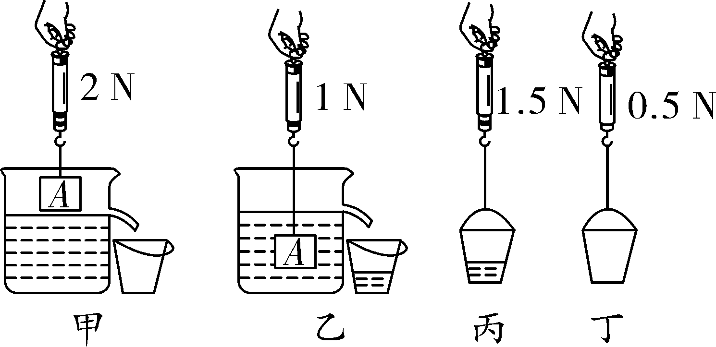
探究浮力与排开液体重力的关系
类型
2
4. (2020绥化)小红设计了如图所示的实验来探究“浮力的大小跟排开液体所受重力的关系”．
(1)实验的最佳顺序是________．
A. 甲、乙、丙、丁
B. 丁、甲、乙、丙
C. 乙、甲、丁、丙
B
第4题图

Slide 11
(2)图乙中物体受到的浮力是________N．通过实验可得到的结论是：浸在液体中的物体，受到的浮力大小等于它______________________．
(3)以下情况会影响结论的是________．
A. 图甲中水面未到达溢水杯的溢水口
B. 图乙中物体未全部浸没在水中
1
排开液体所受的重力
A
(4)将图乙中的水换成酒精(ρ_{酒精}＝0.8×10³ kg/m³)，物体受到的浮力________．(选填“变大”“变小”或“不变”)
变小
第4题图

Slide 12
(5)小红利用上述实验中的器材和木块，探究“漂浮在液面上的物体所受浮力的大小是否遵循阿基米德原理”，实验过程中________步骤不需要弹簧测力计．(选填“甲”“乙”“丙”或“丁”)
乙
第4题图

Slide 13
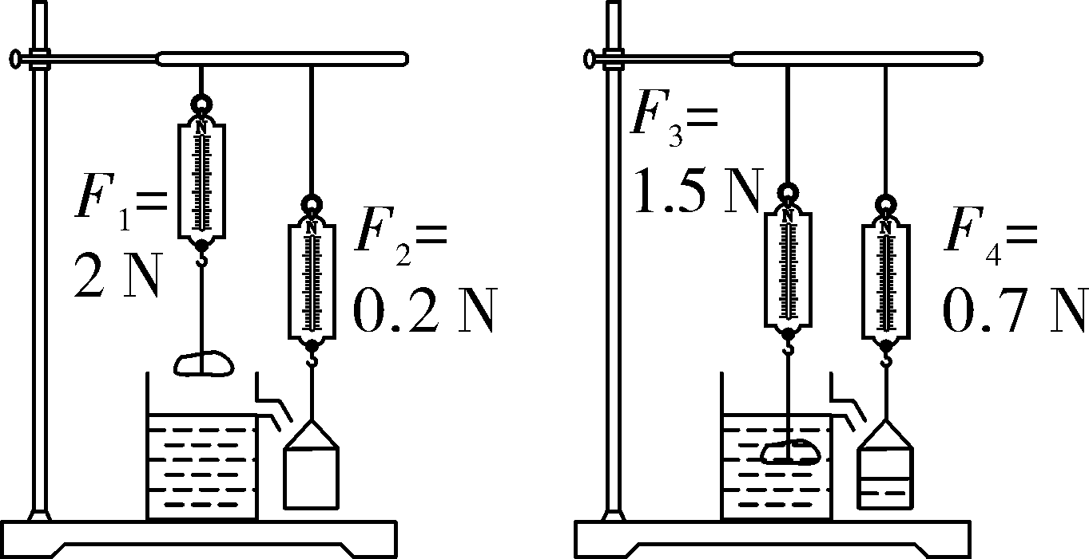
5. (2020珠海市香洲区二模)用如图所示实验装置验证阿基米德原理．当物块浸入装满水的溢水杯中时，水会流入空桶，回答下列问题：
(1)如图所示，当物块浸入装满水的溢水杯中时，水对溢水杯底部的压强将会________(选填“变大”“不变”或“变小”)．根据图中数据可知，实验中物块所受浮力是________N，排开水的重力是________N.
不变
0.5
0.5
第5题图

Slide 14
(2)如果实验前溢水杯未装满水，实验测得的_______________(选填“浮力”或“排开水的重力”)将会________(选填“偏大”或“偏小”)．
(3)若换用酒精代替水进行实验，则F₃的大小将变为________N(ρ_{水}＝1×10³ kg/m³，ρ_{酒精}＝0.8×10³ kg/m³)．
排开水的重力
偏小
1.6
第5题图

